Slide 1
Музыка Эдварда Грига
Сунагатуллин Альфред,
ученик 3 класса МБОУ СОШ № 7 г. Туймазы
руководитель: Челпанова Ольга Максимовна,
учитель начальных классов

Slide 3
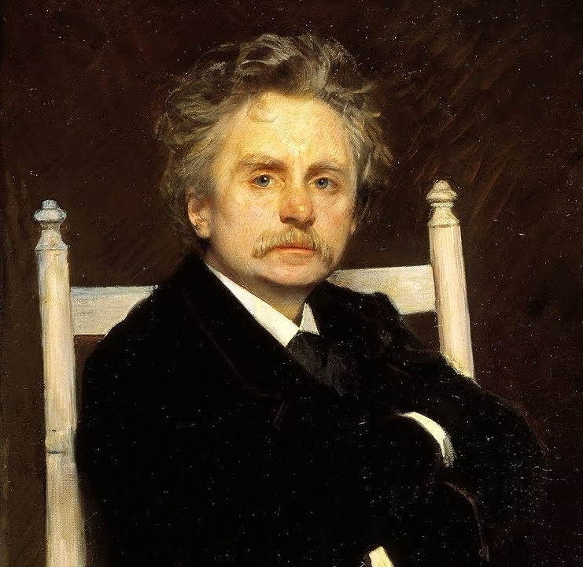
норвежский композитор
пианист
дирижер
Эдвард
Григ
1843 - 1907

Slide 4
Сюита – это музыкальное произведение, состоящее из нескольких самостоятельных частей разных по характеру, объединенных общим художественным замыслом и программой.

Slide 5
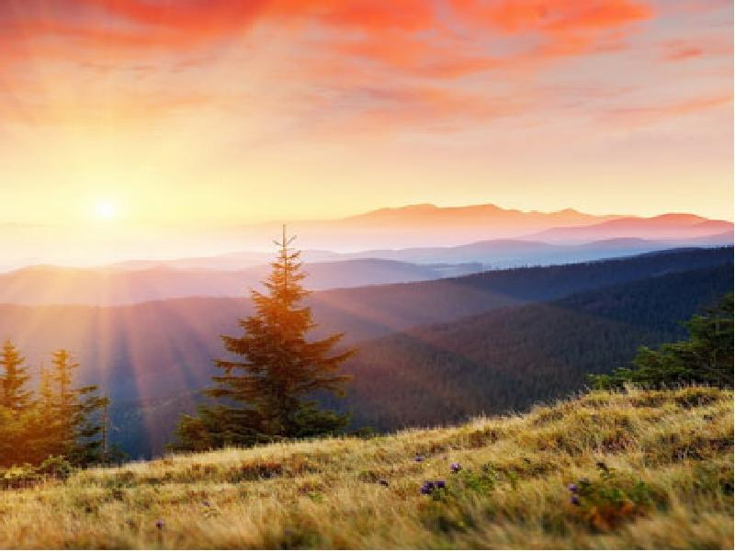

Slide 6
Звучит спокойная, безмятежная мелодия, которая построена на опевании мажорного трезвучия и очень напоминает простой пастуший наигрыш.
Одну и ту же фразу мы слышим у флейты и гобоя, звучащую в разных октавах, и напоминает переклики на большом расстоянии двух пастушеских рожков.

Slide 7
УТРО. Сюита № 1 из пьесы «Пер-Гюнт»
Звучит мягкая, песенная, светлая, спокойная, лирическая.
В пьесе звучат струнные инструменты, флейта, гобой, валторна, хода.
В конце пьесы звучит весь оркестр.
Пьеса строится на вариантном развитии одной пентатонной мелодии.
Темп пьесы неторопливый.
Фактура гомофонно-гармоническая.

Slide 8
Кругом стоит утренняя тишина. И вот только-только начинает вставать солнце.
Каданс второй фразы модулирует в другую тональность, «перекрашивает» тему.
Следующие два проведения, снова у флейты и гобоя, будут именно в этой, новой тональности.
Теперь солнце поднялось чуть-чуть выше, и все краски изменились.
Далее тема будет звучать у скрипок и гораздо громче. А солнце становится всё ярче, поднимается всё выше.

Slide 9
В этой миниатюре Григ использует форму свободного развёртывания. Между разделами нет границ, мы слышим только постепенное нарастание.
Музыка звучит всё громче, добавляются всё новые и новые инструменты.
Появляются новые тональные краски.
Мелодия как бы растворяется в звучных, радостных арпеджио всей струнной группы.

Slide 10
И вот уже звучит весь оркестр. В солнечных пассажах скрипок и альтов опять появляется тема — сначала у валторны, а затем у гобоя, фагота и виолончелей, удвоенная в октаву. Это уже не раннее утро, а яркий полдень.
В конце снова появляется прозрачная фактура, близкая к начальной. Проведения темы не заканчиваются, а как бы «исчезают» в трелях кларнета и флейты.

Slide 11
В этой пьесе участвует почти весь оркестр, за исключением низких медных инструментов (тромбонов и тубы).
Для столь радостного, светлого утра звучание тромбона и тубы будет слишком мощным и грозным.

Slide 12
УТРО. Сюита № 1 из пьесы «Пер-Гюнт»
Мажорный лад.
Ритм плавный, ровный, однообразный.
Гармония.
Тихая, нежная (mp).
Постепенно динамика усиливается (f).

Slide 13
Перед нами предстает картина раннего теплого утра. Солнце постепенно восходит, освещая своими мягкими лучами все вокруг.
Тёплый, тихий звук передают струнные инструменты, играющие в аккомпанементе.
Флейта подражает звукам пастушеской свирели.
Пение птиц слышим в исполнении флейты и гобоя.
А звуки охотничьего рога – соло валторны и ходы.
Лесные голоса на фоне тишины передают легкие трели флейты.
А вот потоки солнечного света изображает весь оркестр.

Slide 14
В пьесе выражены чувства человека, его мысли и переживания.
Композитор сумел передать душевное настроение, его восхищение красотой природы, которое возникает при виде восходящего солнца.
На душе у нас становится светло от этой прекрасной, чудесной музыки.

Slide 15
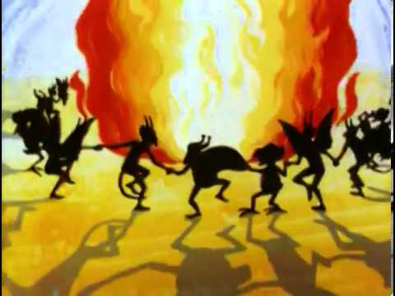

Slide 16
В ПЕЩЕРЕ ГОРНОГО КОРОЛЯ. Сюита № 1 из пьесы «Пер-Гюнт»
В спектакле Доврский Дед – король троллей внушает Перу свои жизненные правила, тем самым окончательно испортив жизнь главного героя.
Попадая в царство троллей, они окружают Пера и вовлекают его в совершенно дикую пляску, от которой наш герой теряет сознание.
Эдвард Григ изобразил в музыкальной пьесе именно эту пляску троллей.

Slide 17
Пьеса написана в форме вариаций на неизменную мелодию.
Тема: трёхчастное строение: АБА.
С каждым новым проведением темы ускоряется темп, поднимается регистр, усиливается динамика.
Тема звучит три раза и завершается пьеса маленькой кодой.

Slide 18
Инструменты:
все деревянные духовые с флейтой-пикколо;
все медные с тромбонами и тубой;
Литавры;
Тарелки;
большой барабан;
струнные.

Slide 19
Среди тишины раздаётся таинственный тихий звук.
Он сразу же настораживает (исполняют две застопоренные валторны в октаву).
Валторнист для того, чтобы звук получился странным и тихим, далеким, в ходе исполнения в раструб засовывает свободную руку.
Такой прием называется «застопорить звук» (над нотой ставят крестик).

Slide 20
Первое проведение: звучит тихая, четкая ритмичная тема у виолончелей и контрабасов pizzicato.
Очень страшно звучат октавы фаготов, аккомпанирующие теме.
Последний звук исполняют застопоренные валторны.
Во втором предложении фаготы ведут тему, заменив низкие струнные.

Slide 21
Средний раздел темы — почти точная секвенция темы, квинтой выше, но с немного иным ладовым оттенком.
Оркестровка среднего раздела такая же, как в начале. Реприза темы точно повторяет первый период.

Slide 22
Приёмы однообразные. Так Григ сумел показать особое, «колдовское» воздействие.
Монотонность заклинания. Три периода в теме, три проведения темы.
Заклинание как бы повторяется аж девять раз.
Но вот манера произнесения постепенно изменяется.

Slide 23
Второе проведение: тема попарно исполняют струнные и деревянные духовые.
Происходит замена инструментов:
играют первые и вторые скрипки (вместо виолончелей и контрабасов),
гобой и кларнет (вместо двух фаготов).
Тема звучит в среднем регистре. Слышим острые, колючие аккорды в исполнении четырех валторн.
Альты выдают короткие «завывающие» подголоски.
В репризе второго проведения в этот страшный вой врезаются и скрипки.
Постепенное ускорение и усиление динамики наблюдаем с середины второго проведения.

Slide 24
Третье проведение: вступают тарелки. И это происходит оглушительно.
Музыка становится быстрее, громкость доходит до ff.
Пронзительно звучит в две октавы тема у всех скрипок и альтов, которые ведут её штрихом tremolo.
Басы виолончелей и контрабасов напоминают притоптывания в зловещей пляске.
Гремит tremolo литавр.
Медные духовые «отбивают» четверти.
Усиливают звучание медных духовых тарелки с большим барабаном.
А деревянные духовые изображают в этом шабаше завывающие выкрики.

Slide 25
В среднем разделе третьего проведения добавляется оглушительный свист флейты-пикколо, а валторны с трубами будут бешено подхватывать фразы темы, идущей у струнных.
В коде отдельные фразы темы перемешиваются с «разбойничьими посвистами» всего оркестра.

Slide 27
ШЕСТВИЕ ГНОМОВ. Лирическая сюита для оркестра
Музыка напоминает марш, но не совсем обычный, а какой-то сказочный.
Слышны внезапные, неожиданные удары (акценты), прыжки, ужимки, будто гномы прихрамывают, ковыляют, даже подтанцовывают.
Музыка больше похожа даже не на марш, а на какой-то фантастический танец.

Slide 28
Характер музыки в этой части он меняется.
Сначала музыка тихая, затаенная, сердитая, таинственная, загадочная, колючая, будто подкрадывающаяся, а потом очень ярка, очень громкая и злая, угрожающая, недовольная, тяжелая и в конце – снова тихая.
Гномы как будто приближаются издалека, вот они совсем близко, а потом удаляются.

Slide 29
Средняя часть: волшебная, нежная, мечтательная.
Можно представить огоньки сокровища гномов, их сказочные богатства, которые хранятся в подземелье.
Музыка звучит светлая, завороженная, будто гномы, затаив дыхание, восхищаются своими драгоценностями, рассматривая их.
Сама музыка будто мерцает, искрится, сверкает, переливается.
Маршевость сменилась танцевальностью.
Две мелодии, звучащие в средней части, задумчивые и мерцающие, повторяются дважды. Второй раз это происходит ещё светлее, выше, прозрачнее.

Slide 30
В последнем разделе повторяется музыка I части.
При повторном прослушивании я обратил внимание, что I и III части – похожие, сходные темы, а во второй части – показ новой темы, нового образа.
Буквенное обозначение такой формы: А В А.

Slide 31
Начальный раздел. Причудливый марш гномов, которые двигаются пёстрой, шумной толпой, прыгая и приплясывая на ходу.
Постепенно шум и свист умолкают, шествие удаляется, последние гномы исчезают...

Slide 32
Средний раздел. Характер музыки резко меняется: звучит мягкая, спокойная, по-народному простая и выразительная мелодия.
Звучит нежный, лирический напев. Перед нами картина норвежской природы: чистое горное озеро, скалы, прибрежный тёмный еловый бор.
Песня скоро кончается и её сменяют лёгкие, порхающие звуки. Напоминают рой порхающих эльфов.
Музыка начала средней части повторяется ещё раз в более высоком регистре, создавая более прозрачный, лёгкий характер.

Slide 33
Заключительный раздел: повторение первой (реприза).
Картина норвежского пейзажа исчезает и снова музыка воссоздаёт фантастический танец-шествие гномов.
Шествие постепенно приближается, музыка становится громче и громче, слышится шум, топот, свист...
И вдруг всё успокаивается, стихает: гномы удаляются и, наконец, исчезают вдали...
В конце пьесы, когда казалось бы все исчезает, звучность затихает, внезапно раздаются два громких, сердитых возгласа, Жёсткие, угрожающие аккорды заканчивают эту сказочную пьесу.

Slide 34
Мое отношение
Анализ музыкального произведения трудно передать словами. Тем более школьнику, который не владеет музыкальной грамотой.
Его нельзя увидеть или прочесть – можно почувствовать, пережить.
Понять музыку Эдварда Грига мне во многом помог мультфильм «Гномы и Горный Король». Понравился и мультфильм «В пещере горного короля».
Мультфильмы мне помгли разделить чувства, настроения, мысли, которые владели великим норвежским композитором Эдвардом Григом во время создания произведения.

